Slide 1
U1S2 Evolução dos sistemas operacionais

Slide 2
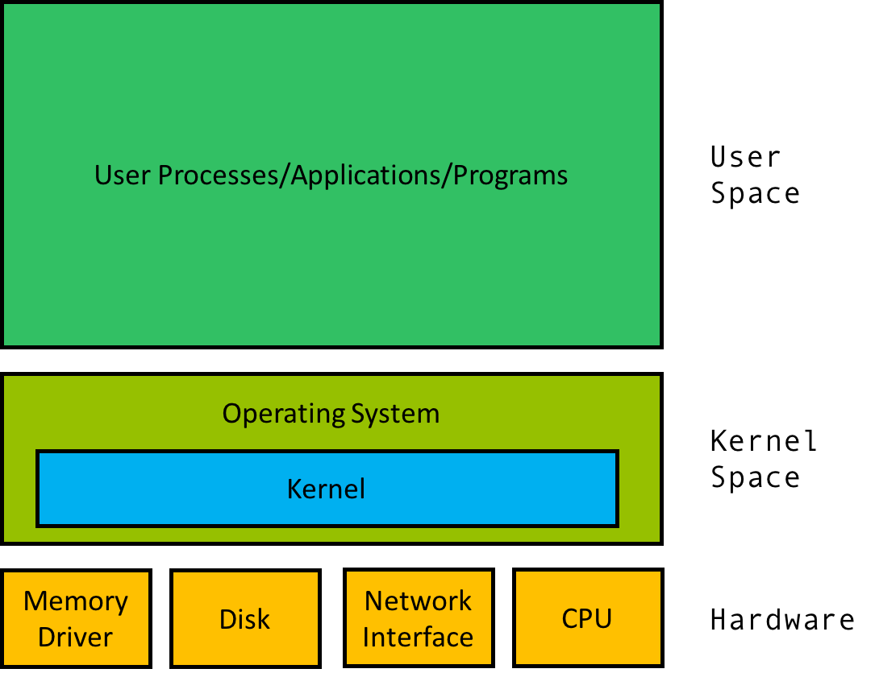
Núcleo
Principal componente
Gerencia os recursos
Quando o computador é ligado, executa a inicialização

Slide 3
Núcleo - principais funções
Tratamento de interrupções e exceções
Gerenciamento, sincronização, comunicação e escalonamento de processos e threads
Gerenciamento da memória
Gerenciamento dos sistemas de arquivos
Gerenciamento dos dispositivos de entrada/saída
Auditoria e segurança do sistema

Slide 4
SO
Limita as ações dos programas
  Ex.: quem acessa a memória e como
Modos de acesso aos serviços do núcleo
  Referem-se aos privilégios de execução de um programa
    Ex.: garante que a memória não seja invadida por outro programa
Os modos de acesso são realizados de duas formas
  Usuário
    Ações sem privilégios, como leitura de um arquivo
  Kernel
    Acesso pode ser em modo usuário ou em modo com privilégio total

Slide 5
Quando um programa é executado
  O kernel é consultado para saber se o acesso será em modo usuário ou kernel
Os acessos aos serviços do núcleo são realizados através de chamadas ao sistema
  Interface entre o sistema operacional e os programas dos usuários
  Solicitação de serviços de acesso ao disco para a criação e execução de processos
  etc.

Slide 6
Chamada ao sistema
O SO recebe um comando e seus parâmetros
  Ex.: abrir um arquivo
Como resposta à chamada, retorna um código
  Sucesso (se a abertura do arquivo aconteceu com sucesso)
  Falha (se houve erro na abertura do arquivo)
  O resultado do próprio comando (o arquivo é aberto para o usuário)

Slide 7
Usuários
Conseguem identificar claramente quais são as funções do núcleo?
É possível diferenciar das funções do software aplicativo (editores de texto, Internet Explorer, entre outros)?

Slide 8
Estrutura do SO
Maneira como o código do sistema é organizado e o inter-relacionamento entre seus diversos componentes
Varia conforme a concepção do projeto
Modelos das principais arquiteturas
  Sistemas Monolíticos
  Sistemas em Camadas
  Máquinas Virtuais
  Modelo Cliente-Servidor

Slide 9
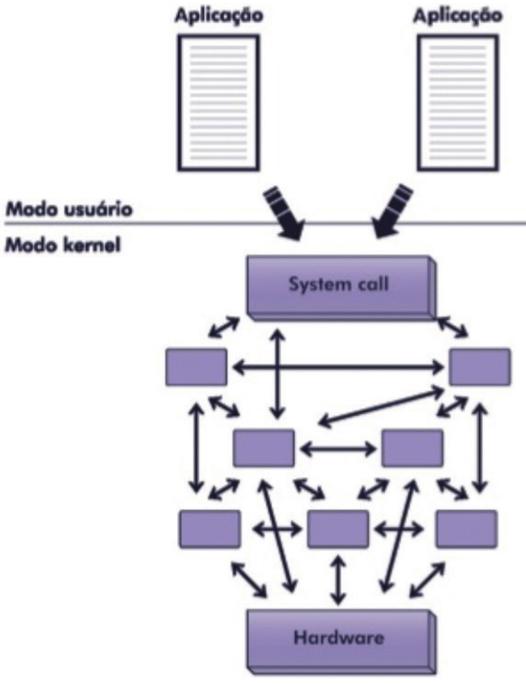
Monolítico
Conjunto de módulos compilados separa-damente e agrupados em um único lugar
Podem existir variações, porém a ideia seria agrupar tudo
Simplicidade (tudo em um lugar), eficiência, integração
Ex.: MS-DOS

Slide 10
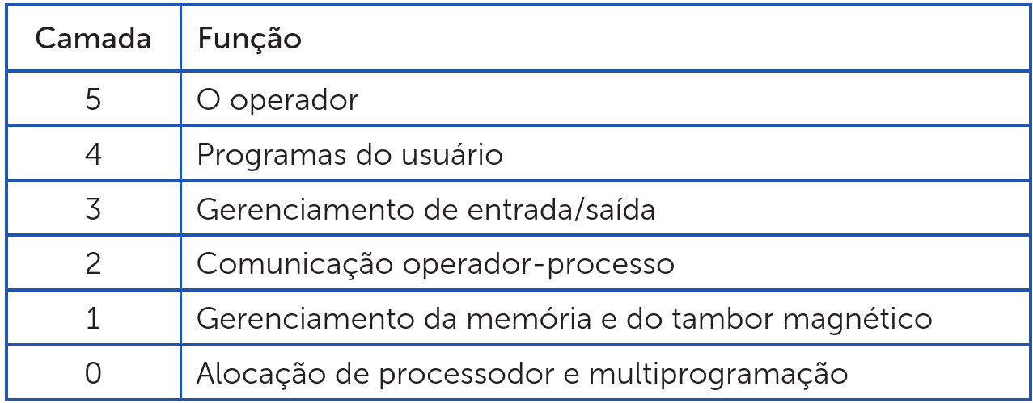
Sistemas em camadas
Hierarquia de camadas construídas umas sobre as outras
Cada camada oferecendo recursos às camadas superiores
a

Slide 11
Máquina virtual (VM)
Nível intermediário entre o SO e o hardware
Cada VM é como se fosse um novo computador (virtual)
Permite rodar vários SOs na mesma máquina, em VMs
  Windows, Linux, macOS, etc., rodando lado a lado
As VMs podem ser salvas e rodar em outro computador
Quando acontece um problema em uma VM, basta fechá-la
Até um certo ponto é possível configurar o hardware visível
Existem vários tipos de VM

Slide 12
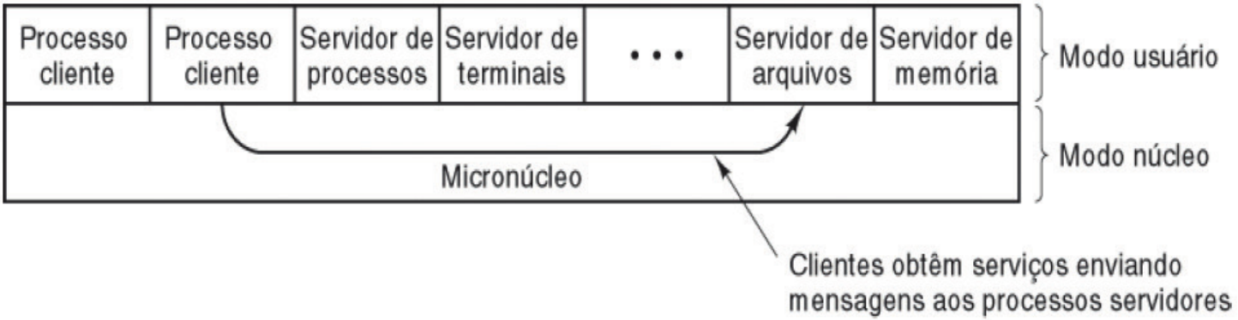
Modelo cliente-servidor
Implementa a maior parte das funções em modo usuário
O kernel cuida da comunicação entre cliente e servidor
Os servidores executam em modo usuário
Separação entre servidores permite isolar problemas

Slide 13
Classificação dos SOs
Monoprogramáveis / monotarefa
Multiprogramáveis / multitarefa
Multiprocessadores

Slide 14
Monotarefa
Primeiros computadores
  Pouca capacidade de hardware (comparado com os atuais)
Um único programa por vez
Todos os recursos são alocados ao programa
  Mesmo que não seja utilizado
Implementação simples do SO
Ex.: MS-DOS

Slide 15
Multitarefa
Vários programas rodando ao mesmo tempo
  Máquinas mais poderosas
Divisão dos recursos entre os programas
  Reduz ociosidade
Monousuários ou Multiusuários
Classificação em relação à maneira de gerenciar aplicações
  Em lote
  Tempo compartilhado
  Tempo real

Slide 16
Sistemas em lote (batch)
Primeiros SOs multitarefa
  Usavam cartões perfurados
Sem interação do usuário com a aplicação (tela, teclado, etc.)
Ainda usado, p. ex., em supercomputadores
Filas de execução

Slide 17
Sistemas de tempo compartilhado (time-sharing)
Ex.: uma única CPU rodando vários programas
  O tempo de CPU é dividido em intervalos
Existe a comutação entre os intervalos de tal forma que para o usuário pode parecer que os programas estão sendo executados de forma paralela
Intervalos: fatia de tempo (time-slice)
Cada usuário possui um ambiente de trabalho próprio
  Impressão de que o sistema está totalmente dedicado a ele

Slide 18
Ex.: 2 programas rodando
Um programa começa a executar dentro de uma fatia de tempo
No final da fatia, o OS para o programa e passa a executar o outro, dentro da fatia deste outro
No final desta fatia comuta para o primeiro de novo, e assim por diante
A comutação é rápida e o tempo de resposta ao usuário é relativamente alta
  Ficaram conhecidos como sistemas “on-line”

Slide 19
Sistemas de tempo real (real-time)
O tempo é o principal parâmetro
Um programa utiliza os recursos, até aparecer outro com maior prioridade
  O de maior prioridade não precisa ficar esperando
Os prazos e tempos são rigorosos
Aplicação em processos industriais
Roteadores de Internet residenciais
Aplicações onde o tempo de resposta é importante

Slide 20
Sistemas com múltiplos processadores
2 ou mais CPUs interligadas
  Processadores modernos têm mais de uma CPU
  Cada CPU é capaz de executar programas de forma paralela
Programas pode ser subdivididos e executados em paralelo
Maior capacidade de processamento e de controle das CPUs
Complexos e gastam uma parte do tempo gerenciando
Classificação dos sistemas:
  Fortemente acoplados
  Fracamente acoplados

Slide 21
Fortemente acoplados
Compartilham a mesma memória e dispositivos
Controlados por um único SO
Sistemas que usam intensivamente as CPUs
Voltado à solução de um problema
Classificados em
  Simétricos
  Assimétricos

Slide 22
Simétricos
Processadores compartilham uma única memória e SO
Técnicas de paralelismo
  Divisão em partes
  Rodam concorrentemente
  Precisam que as CPUs estejam disponíveis
  É possível distribuir o processamento entre CPUs
    Em caso de problemas outra CPU pode ser usada
    Problemas podem não impactar
  Windows e Linux suportam sistemas simétricos

Slide 23
Sistemas fracamente acoplados
Funcionam de forma independente
Cada um com seu SO e gerenciamentos
Dependem de rede para distribuir as atividades de processamento
Programas podem depender de bibliotecas de comunicação
Classificados em
  Sistemas Operacionais de Rede
  Sistemas Operacionais Distribuídos

Slide 24
SO de Rede
Independentes, conectados por uma rede, programas não rodam de forma distribuída
Na rede cada estação de trabalho ou nó possui um SO
  Tem a capacidade de rodar os seus programas
Permitem o compartilhamento de recursos como
  Impressora
  Diretórios
  Cópia de arquivos
  etc

Slide 25
SO Distribuído
Permite rodar programa de forma distribuída
Dividido em partes que rodam em nós
Usuários veem como um sistema centralizado, e não como um sistema de rede
Ex.: clusters
Pode exigir bibliotecas para poder distribuir

